Slide 1




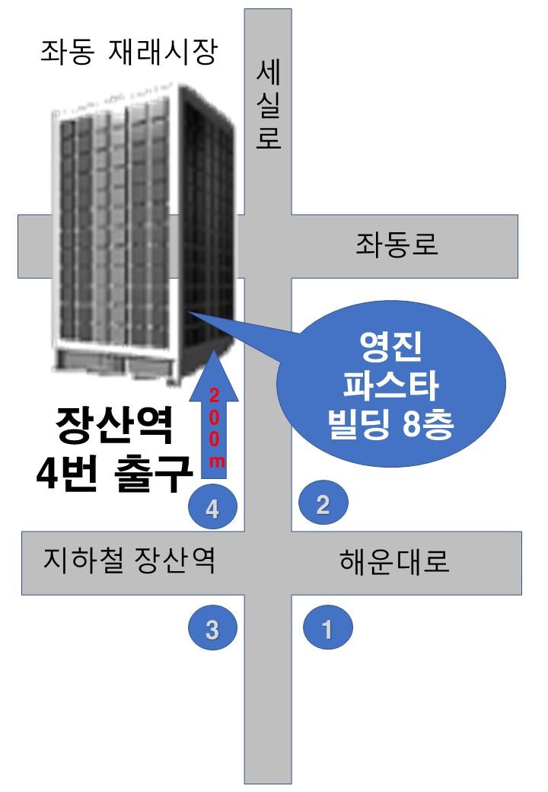

청정한 마음으로 불국토 장엄하는 환경보살의 길 반야선원이 함께합니다
반야불교대학
신입생
모 집
모 집 대 상
불교를 바로 알고 바로 믿고자 하는 사람 (학력제한 없음)
모 집 과 정
기초 교리반 (4개월 월,화 주간반/야간빈) 찬불가, 부처님 생애, 불교개론, 사찰예절과 신행, 한국의 단청, 불교사, 불교 문화, 경전(예불문, 반야심경, 천수경), 불교와 한문, 불교와 환경, 조계종 종헌·종법
경전반 (6개월 수 주간반) 육조단경, 금강경 오가해, 법화경
유식반 (1년 목 주간반/야간반) 유식 불교의 이해 마음이 무엇이고 어떻게 작용하는가?
참선반 (1년 금 야간반) 신심명, 선가귀감, 간화선, 화두참선의 길잡이 공부
사찰문화 해설반 (3개월 수 야간반) 사찰의 문화, 그 속에 숨겨진 의미
특별프로그램 사찰순례, 환경정화활동, 템플스테이, 일요법회, 환경법회
입학식
9월 4일
오후 2시
교 육 기 간
주간반 10:00~12:00 야간반 19:00~21:00
 | 월 | 화 | 수 | 목 | 금
주간반 | 기초교리반 | 기초교리반 | 경전반 | 유식반 | 참선반
야간반 | 기초교리반 | 기초교리반 | 사찰문화해설반 | 유식반 | 참선반
입학금 & 수업료
기초교리반 : 입학금 10만원 수업료 15만원
※ 수업료는 분납 가능
각 과정 수업료 4만원
수시 접수
대한불교조계종 반야선원
반야불교대학장 도원 허공
부산시 해운대구 세실로87 영진파스타빌딩8층
Tel. 051-701-5655 FAX. 051-701-5654

Slide 2

모 집 과 정
모 집 과 정
부산광역시 해운대구 좌동 1461-7 영진파스타8층
(지하철 2호선 4번출구)
강 좌 내 용
불교를 바로 알고 바로 믿고자 하는 사람
(만19세 이상, 학력제한 없음)
입학금 10만원 수업료 20만원
※ 수업료는 분납 가능
특별 프로그램
오전반 10:00~12:00 오후반 19:00~21:00
교육기간
대한불교조계종
모 집 대 상
범어사 직할 전법 교육 기도도량
반야선원
입학금 & 수업료
범어사직할 전법 · 교육 · 기도도량 해운대포교원
입학식
3월 6일
기초 교리반
사찰문화해설반
유식반
참선반

Slide 3

좌동 재래시장
세실로
4
좌동로
파스타 빌딩 8층
영진 파스타 빌딩 8층
200m
장산역
4번 출구
4
2
지하철 장산역
해운대로
3
1

